Slide 1
哈夫曼编码 Huffman Coding

Slide 2
目录:
什么是Huffman编码?
如何进行Huffman编码?
Huffman的应用;
使用Huffman的方式进行文件压/解缩;

Slide 3
什么是Huffman编码?
哈夫曼编码(Huffman Coding)，又称霍夫曼编码，是一种编码方式，可变字长编码(VLC)的一种。Huffman于1952年提出一种编码方法，该方法完全依据字符出现概率来构造异字头的平均长度最短的码字，有时称之为最佳编码，一般就叫做Huffman编码（有时也称为霍夫曼编码）。
哈夫曼编码，主要目的是根据使用频率来最大化节省字符（编码）的存储空间。

Slide 4
什么是Huffman编码?
Huffman编码分为:静态哈夫曼编码和动态哈夫曼编码。
静态哈夫曼编码：它借助了数据结构当中的树型结构,在哈夫曼算法的支持下构造出一棵最优二叉树, 这类树被称为哈夫曼树。

Slide 5
什么是Huffman编码?
动态哈夫曼编码：依据是动态变化的哈夫曼树，即，对第t+1个字符编码是根据原始数据中前t个字符得到的哈夫曼树来进行的。压缩和解压子程序具有相同的初始化树，每处理完一个字符，压缩和解压方使用相同的算法修改哈夫曼树，因而该方法不需要为解压而保存树的有关信息。压缩和解压一个字符所需的时间与该字符的编码长度成正比,因而该过程可以实时进行。

Slide 6
如何进行Huffman编码？
首先，计算机当中数据的存储和加工都是以字节作为基本单位的，一个西文字符要通过一个字节来表达,而一个汉字就要用两个字节，这种每一个字符都通过相同的字节数来表达的编码形式称为定长编码。
以西文为例,例如我们要在计算机当中存储这样的一句话:Hello World就需要11个字节,也就是88个二进制位的数据来实现。

Slide 7
如何进行Huffman编码？
哈夫曼编码是一种变长编码，它根据字符出现的概率来构造平均长度最短的编码。当编码中,各码字的长度严格按照对应符号出现的概率大小进行逆序排列时，则编码的平均长度是最小的。这就是哈夫曼编码实现数据压缩的基本原理
Notes:
如果一个字符在一段文档当中出现的次数多,它的编码就相应的短,如果一个字符在一段文档当中出现的次数少,它的编码就相应的长.

Slide 8
如何进行Huffman编码？
如何构建Huffman tree？
举个例子：
某电文中由A,B,C,D,E,F,G共7个字母组成，使用的频度分别是0.15、0.25、0.25、0.1、0.02、0.08、0.15。为其构建哈夫曼数，列出等长编码、哈夫曼编码及他们的平均码长。

Slide 9
某电文中由A,B,C,D,E,F,G共7个字母组成，使用的频度分别是0.15、0.25、0.25、0.1、0.02、0.08、0.15。为其构建哈夫曼数，列出等长编码、哈夫曼编码及他们的平均码长
先进行简单排序：
E(0.02)F(0.08)D(0.1)A(0.15)G(0.15)B(0.25)C(0.25）
E
(0.02)
F
(0.08)
D
(0.1)
A
(0.15)
G
(0.15)
B
(0.25)
C
(0.25)

Slide 10
某电文中由A,B,C,D,E,F,G共7个字母组成，使用的频度分别是0.15、0.25、0.25、0.1、0.02、0.08、0.15。为其构建哈夫曼数，列出等长编码、哈夫曼编码及他们的平均码长
(1)
(0.45)
选择最小的两个节点构成简单二叉树，父节点值为子树之和。
D
(0.1)
依次取值，构建Huffman tree。
(0.55)
A
(0.15)
(0.2)
G
(0.15)
(0.1)
(0.3)
B
(0.25)
C
(0.25)
E
(0.02)
F
(0.08)

Slide 11
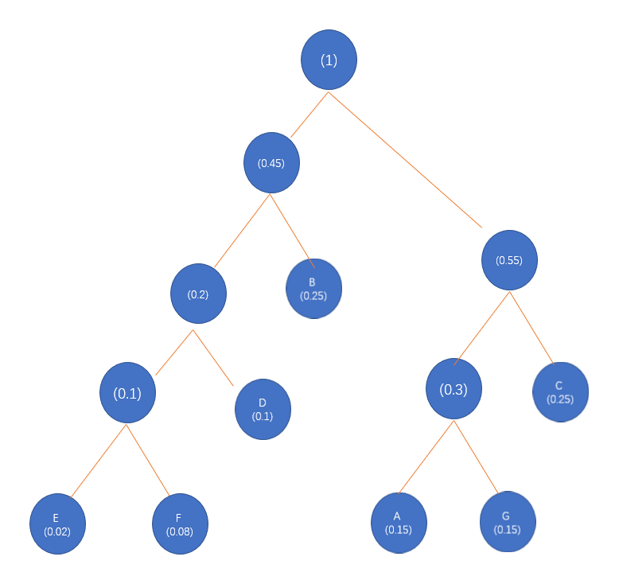
某电文中由A,B,C,D,E,F,G共7个字母组成，使用的频度分别是0.15、0.25、0.25、0.1、0.02、0.08、0.15。为其构建哈夫曼数，列出等长编码、哈夫曼编码及他们的平均码长
将二叉树的左右子树分别用“0”和“1”标识。
0
字母 | 等长编码 | 哈弗曼编码
A(0.15) | 000 | 100
B(0.25) | 001 | 01
C(0.25) | 010 | 11
D(0.1) | 011 | 110
E(0.02) | 100 | 0000
F(0.08) | 101 | 0001
G(0.15) | 110 | 101
1
0
1
0
1
0
1
0
1
0
1

Slide 12
某电文中由A,B,C,D,E,F,G共7个字母组成，使用的频度分别是0.15、0.25、0.25、0.1、0.02、0.08、0.15。为其构建哈夫曼数，列出等长编码、哈夫曼编码及他们的平均码长
字母 | 等长编码 | 哈弗曼编码
A(0.15) | 000 | 100
B(0.25) | 001 | 01
C(0.25) | 010 | 11
D(0.1) | 011 | 110
E(0.02) | 100 | 0000
F(0.08) | 101 | 0001
G(0.15) | 110 | 101
等长编码的平均码长=3
哈弗曼编码的平均码长=(0.25+0.25)x2+(0.1+0.15+0.15)x3+(0.02+0.08)x4
=1+1.2+0.4
=2.6

Slide 13
Huffman的应用
指令集编码;
文件压缩;
数据传输;

Slide 14
使用Huffman的方式进行文件压/解缩;
代码演示

